Slide 1
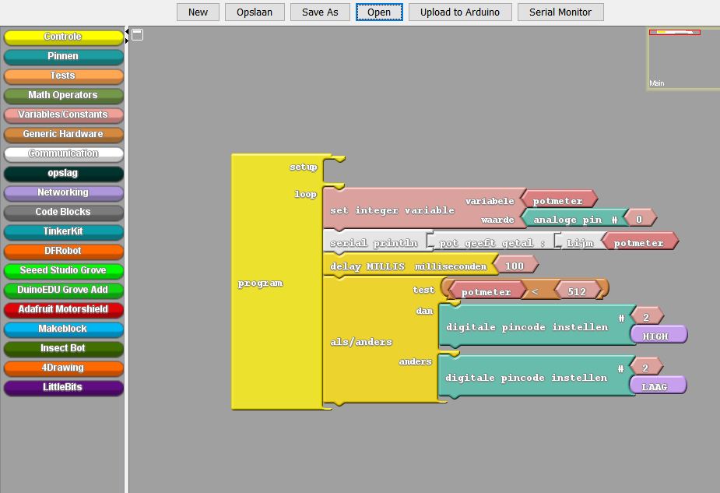
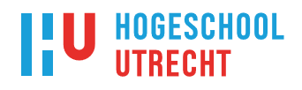
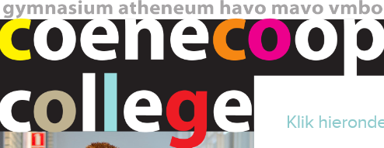
Arduino (voor de onderbouw)
Met ArduBlocks
Joep Jongen
Jan Muit

Slide 2
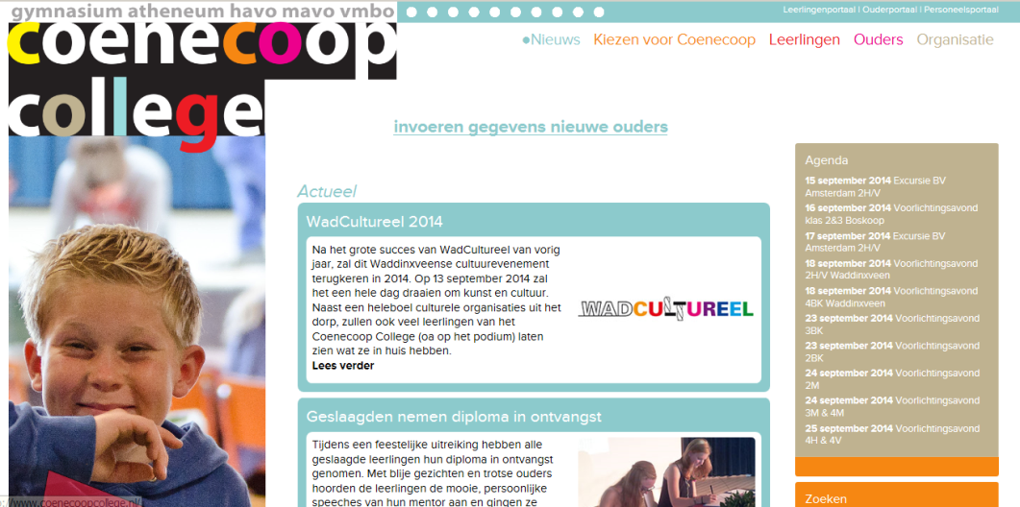
Talentstromen
Sport
Kunst (toneel en atelier)
Science
Internationalisering

Slide 3
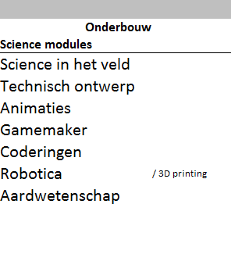

Slide 4
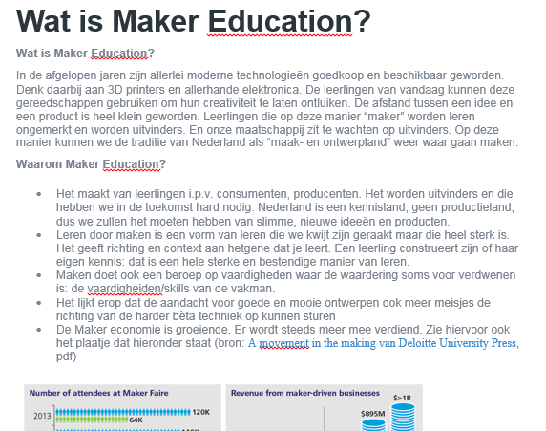
Bron: http://makered.nl/?page_id=56 januari 2015

Slide 5
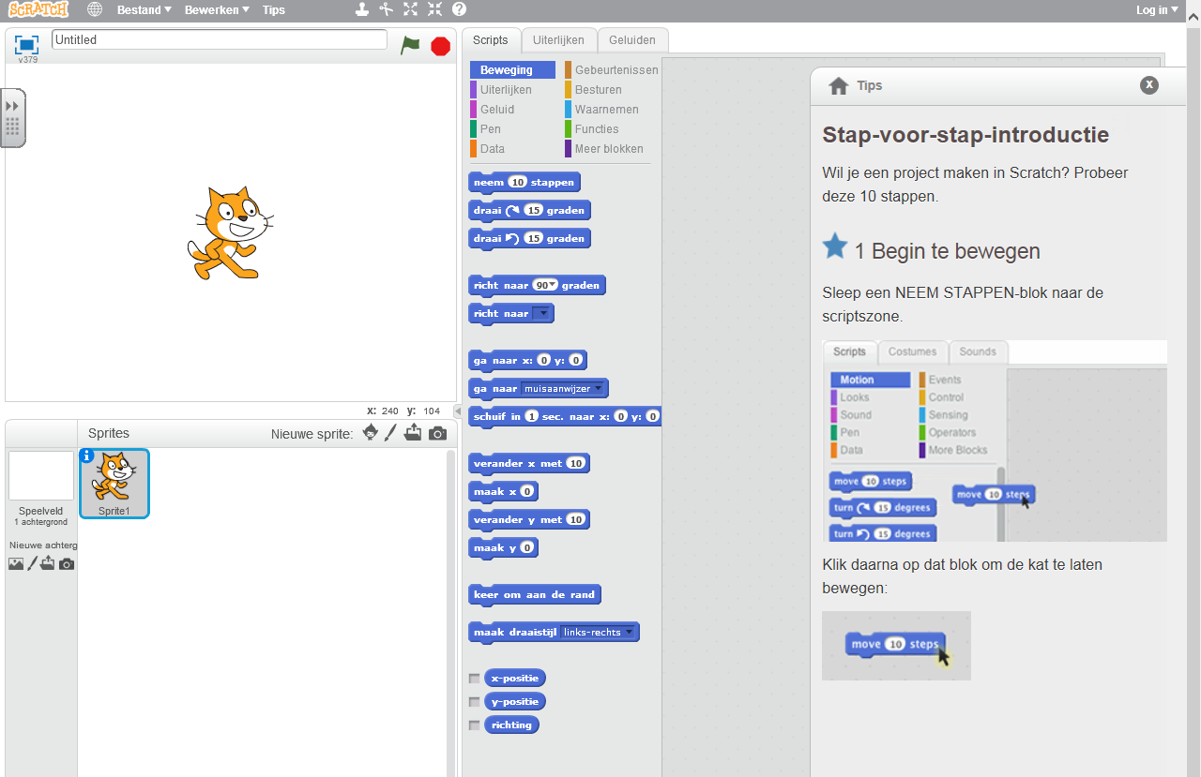
Animaties + Scratch programming – 1e jaar
Korte demo op youtube (engels)
Eigen voorbeeld spel maken
Eigen video map

Slide 6
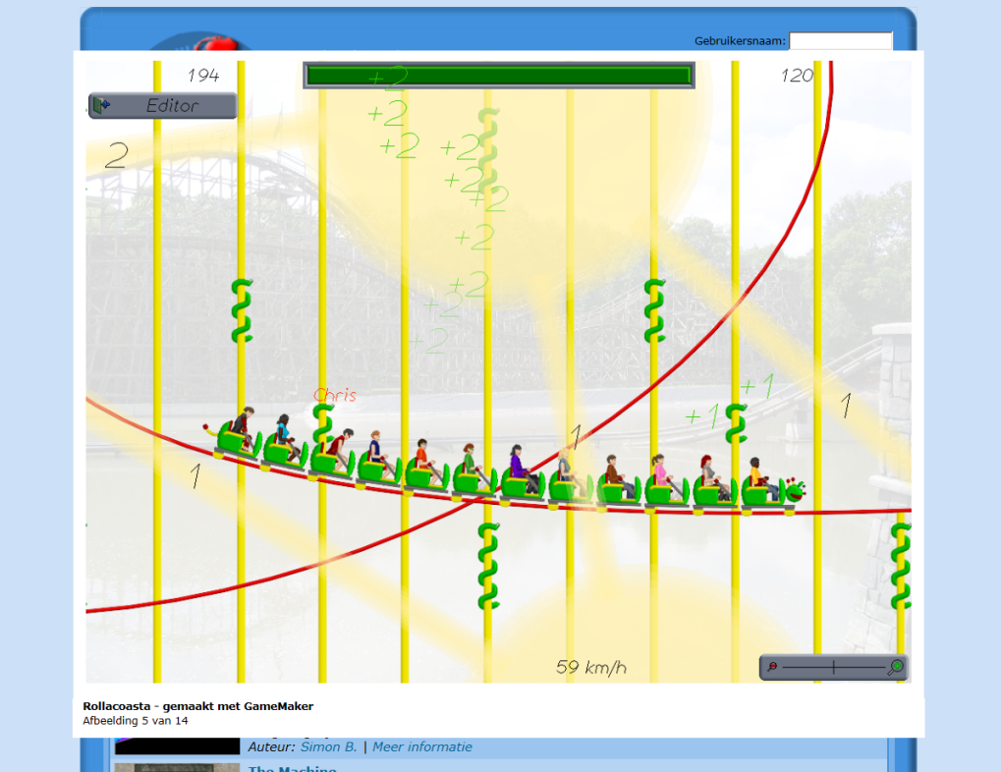
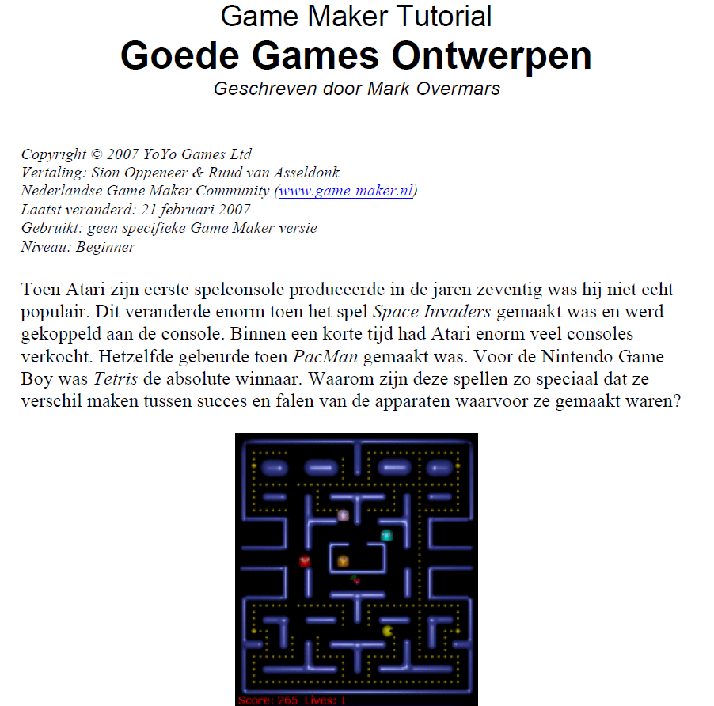
Gamemaker
Programmeer je eigen virtual reality of game
Gamemaker op youtube

Slide 7
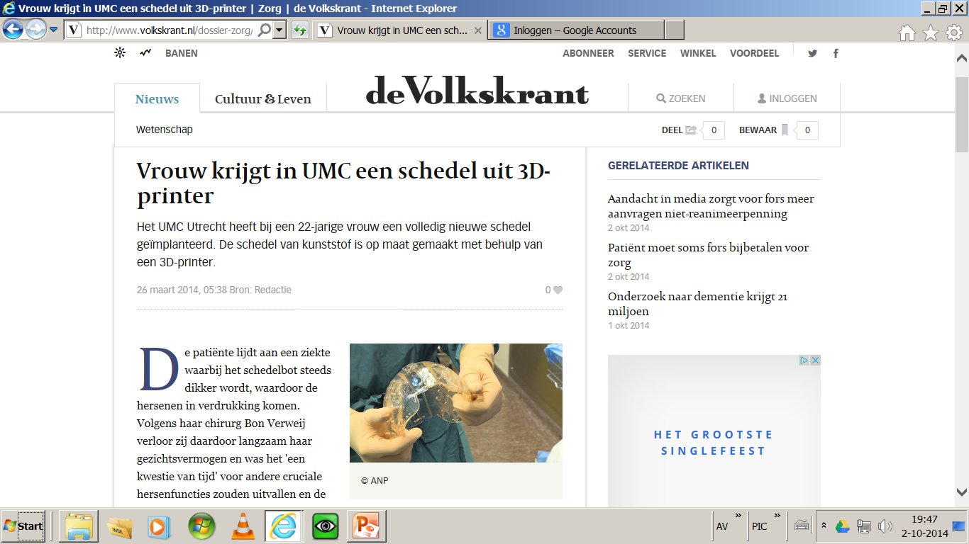
26 maart 2014

Slide 8
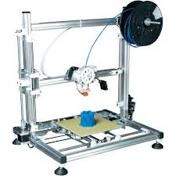
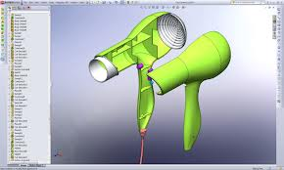
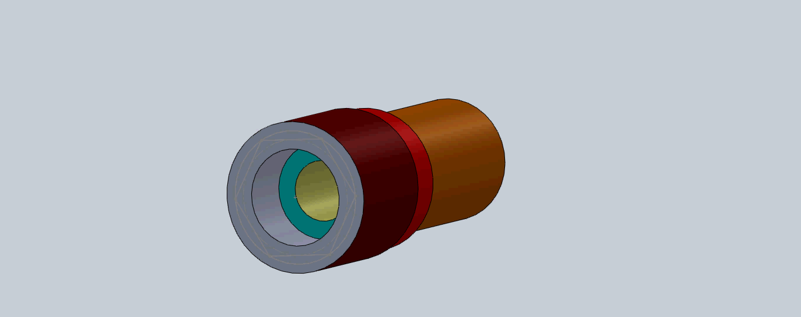
Solidworks /3D printing (? als het past in de voortgang)
Filmpje 3D print
Eigen video map
Filmpje

Slide 9
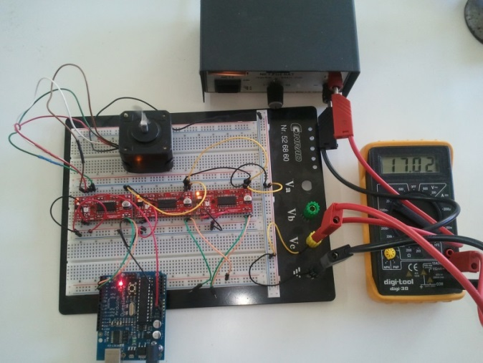
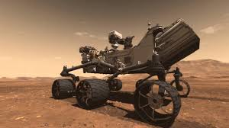
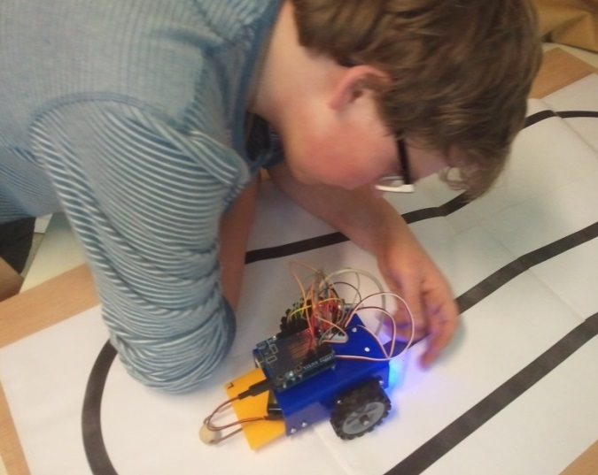
Robotica – 2e jaar
Curiosity
In labyrint :
Filmpje1
Filmpje 2
Arduino Frees Filmpje 3
TV-lift
Link automaiseringsgids ‘snorharen’
Coenecoop robotica promo filmpje
Eigen video map

Slide 10
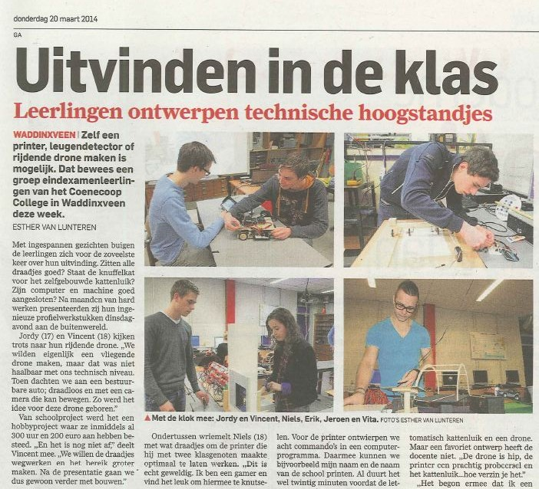

Slide 11
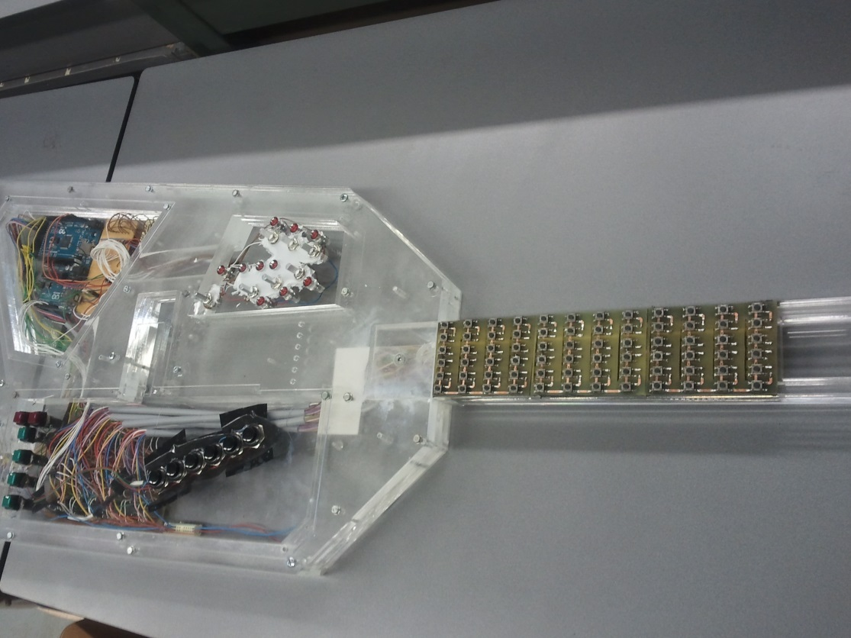
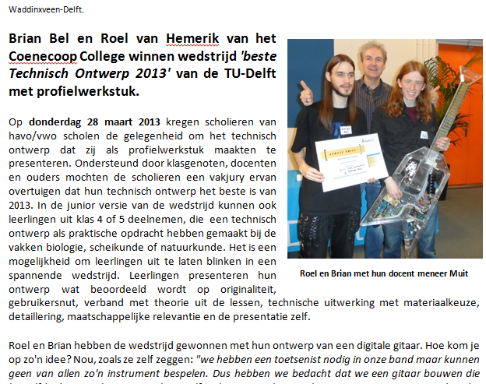
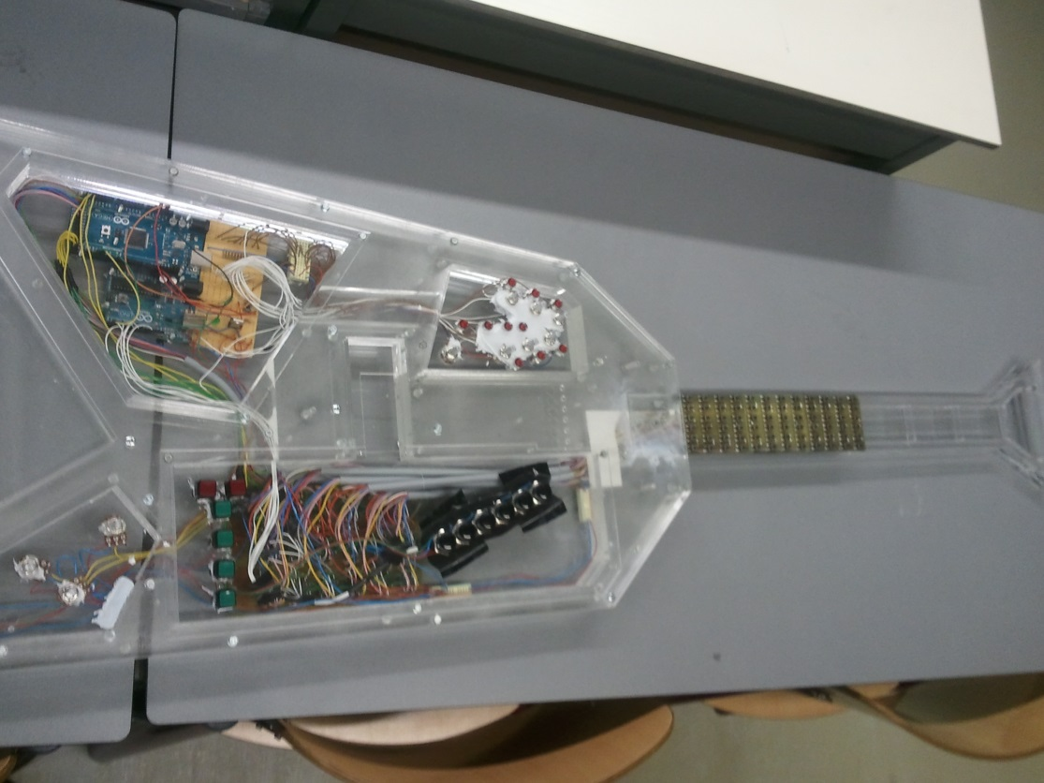

TU-Delft
PWS wedstrijd

Slide 12
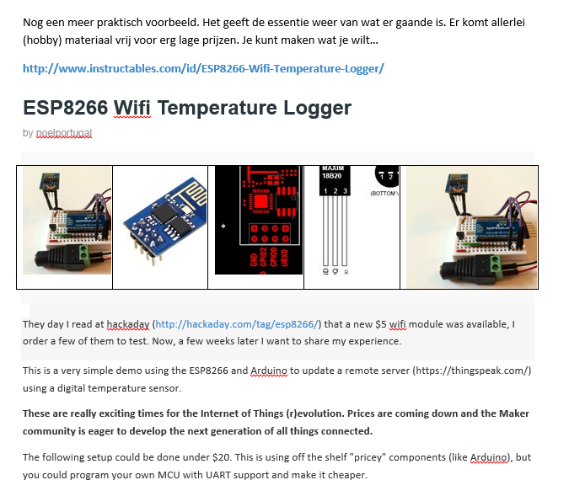
http://www.instructables.com/id/ESP8266-Wifi-Temperature-Logger/

Slide 13
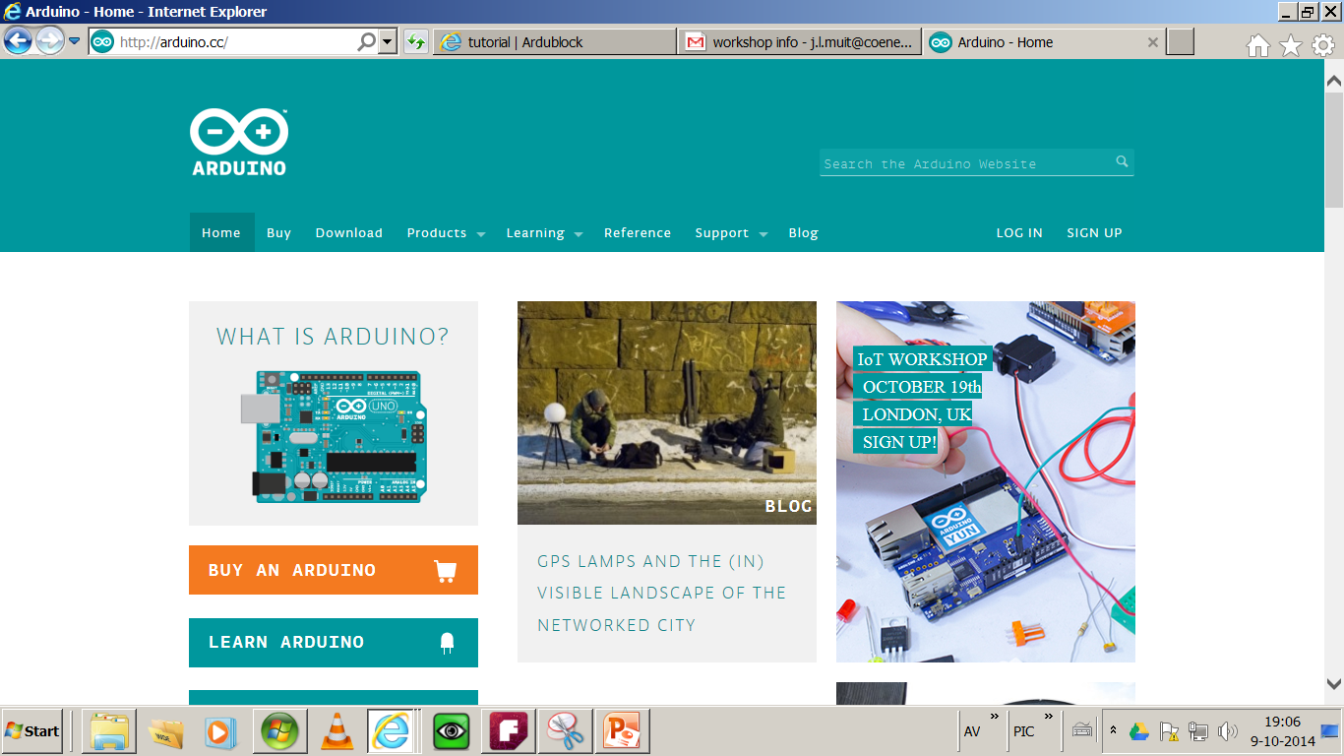
Vandaag …
Website: Arduino.cc

Slide 14
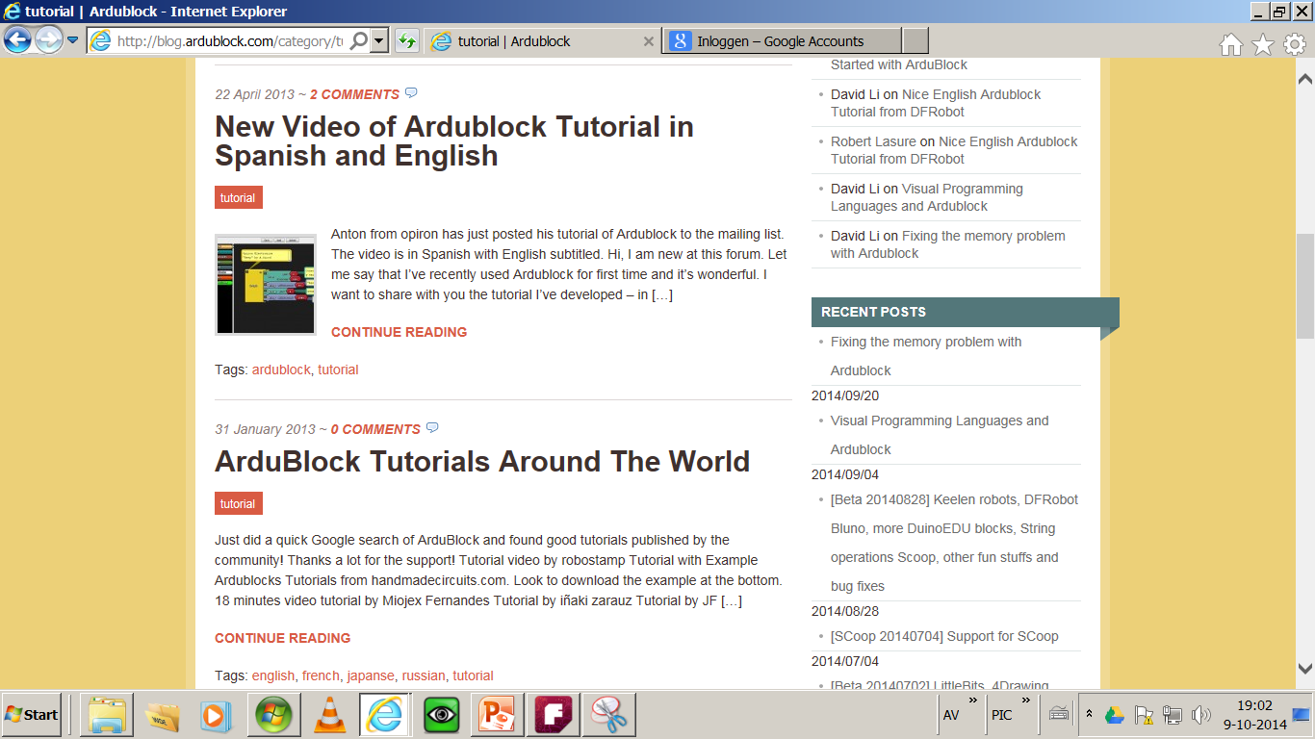
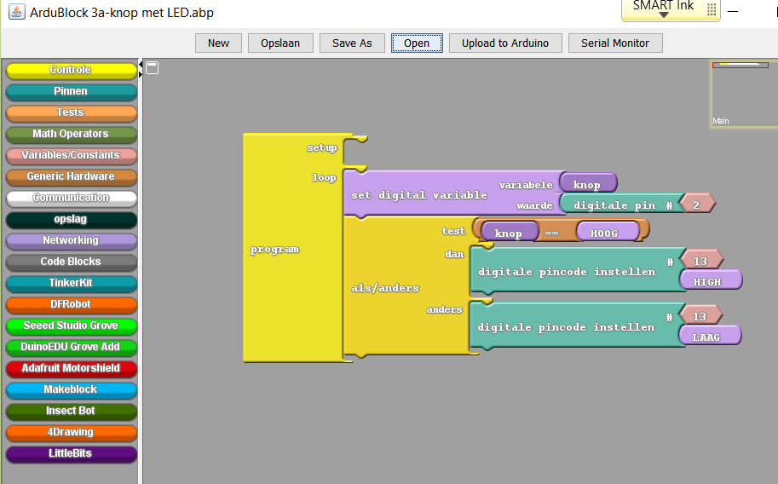
http://blog.ardublock.com/

Slide 15
Demo’s ‘minibots’
En zelf aan de slag … ☺

